Slide 1

졸업 작품1
알리뷰
I Review U
안세훈, 정영훈, 김태희

Slide 2
CONTENTS
1
Motivation
2
Background
3
Objective
4
progress
5
plan
6
Role

Slide 3

1
motivation
Have you ever referred to a review before you buy something?
Notes:
무언가를 사려고 하기전, 시설을 이용하기 전 그것에 대한 리뷰를 참고하신 적이 있나요?
우리는 현명한 소비, 현명한 이용을 하기 위해
무언가를 하기 전, 인터넷에 검색을 해보곤 합니다.
그리고 그 중 주요하게 보는 요소 중 하나가, 실제 사용자들의 후기가 담긴 리뷰입니다.

Slide 4
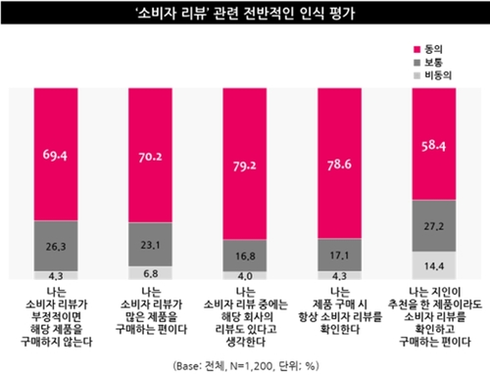
1
motivation
Importance of reviews
Review
Consumers
Reliable
Information
Increase in reviews
Untact
▲ 소비자리뷰 인식 평가 출처 : 파이낸셜투데이

Slide 5
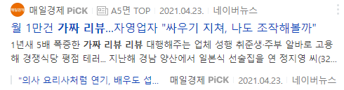
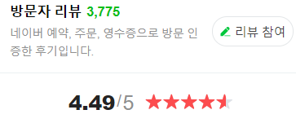
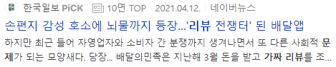
1
motivation
Problem of reviews
Fake reviews
Too many reviews

Slide 6
1
motivation
Problem Definition
상품에 대한 정보가 부족하다
온라인 소비가 급증했다
리뷰 경쟁이 치열하다
배경
원인
모든 리뷰를 읽는다
리뷰 양이 너무 많다
가짜 리뷰가 많다
긍정적 결과
해결할 문제 1
해결할 문제 2
원하는 정보를 얻을 수 있다
시간과 노력이 많이 든다
잘못된 정보를 얻을 수 있다
Review of reviews

Slide 7
“You don't have to read all the reviews”
“I'll review it for you.”
1
motivation
Review of reviews
I review U

Slide 8

2
Background
긍부정 (항목별)
Related Work
제품
키워드
화장품 리뷰
감성분석
포지셔닝
피부 타입
리뷰어
리뷰 플러스 ( Review + )
연령대

Slide 9
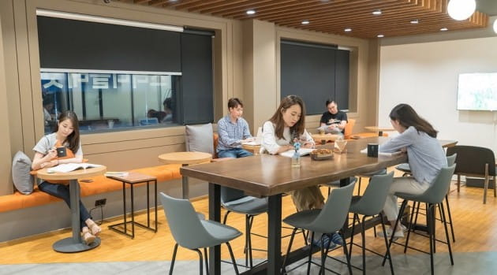
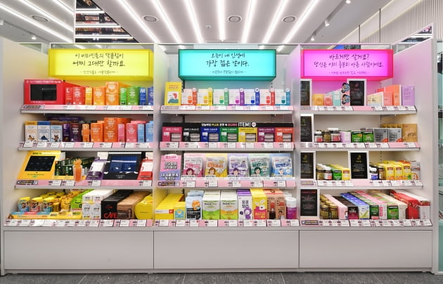
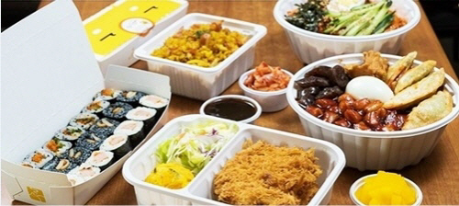
2
Background
Target
University Student
Domains
Study cafe
Diet food
Restaurant

Slide 10
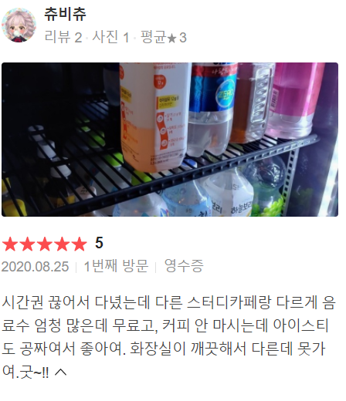
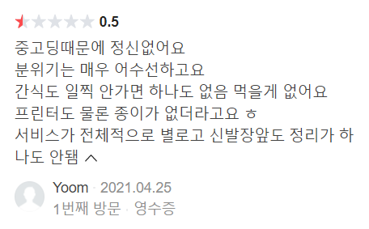
2
Background
Review Discovery (ex: study café)
Attribute
New Info
분위기
대표속성
기본정보
시설(청결)
긍부정도
편의시설
신뢰도
서비스

Slide 11

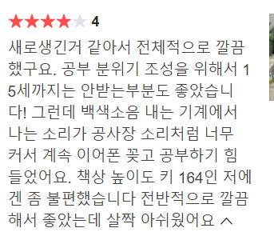
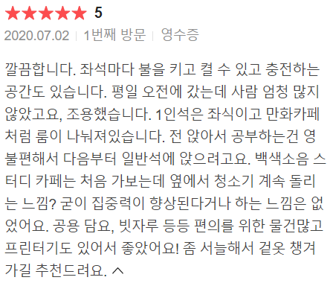
3
Objective
Overall Process
Filtering
Search
Result value
Analysis
Pre-trained
Attribute
Positive Negative
Reliability
Target Review
Summary
Review Analysis Model
Sorting
Classification
Recommendation

Slide 12



3
Objective
Review Filtering & Analysis model
Review
filtering
Review
analysis
Recommendation

Slide 13
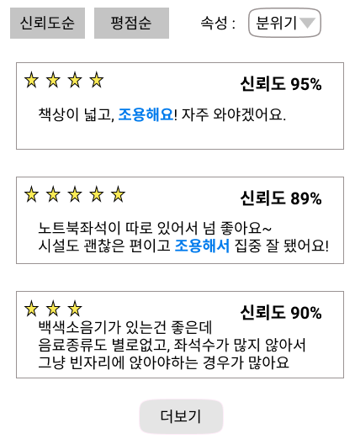

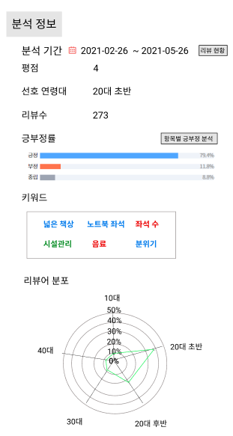
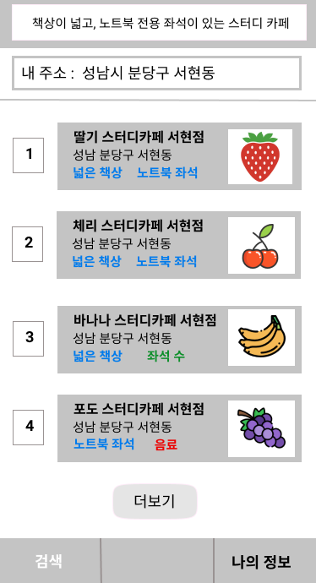
3
Objective
Motivating Example
“ 광고가 아닌 솔직한 리뷰만 골라서 보고싶어 ”
Review Filtering
“ 상품의 특징을 한눈에 보고싶어 ”
Review Analysis
Recommendation by review
회원님이 좋아할 만한 카페
“ 내가 좋아할 만한 상품을 추천 받고 싶어 ”

Slide 14
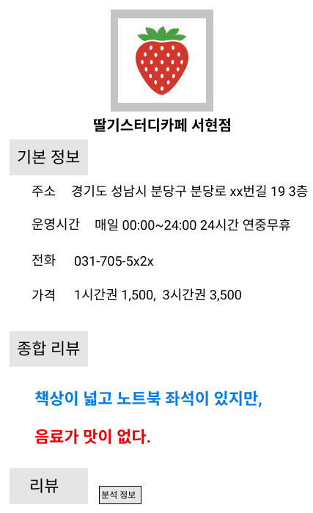
3
Objective
Scenario

Slide 15
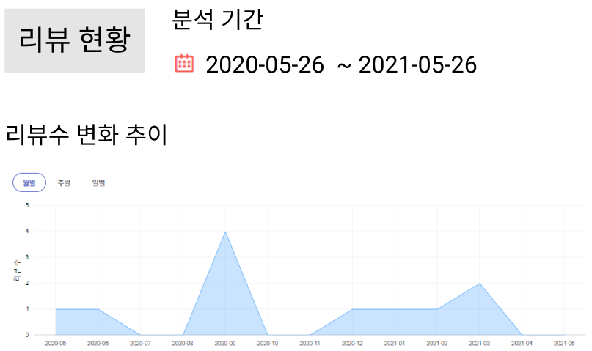
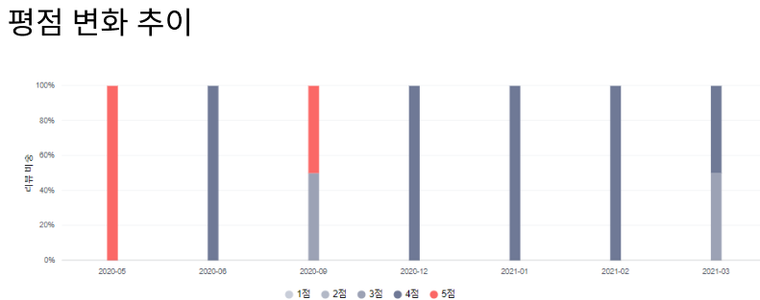
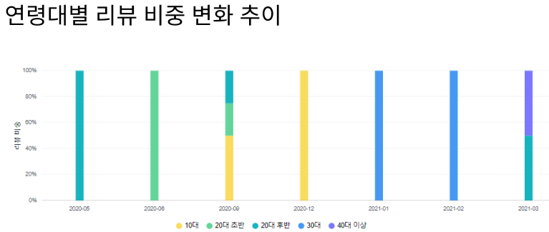
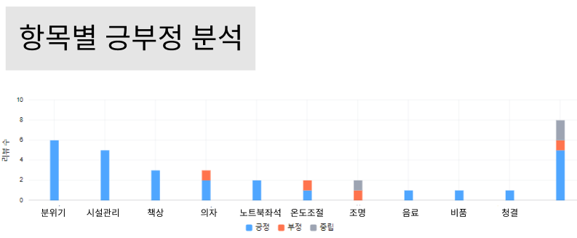
3
Objective
Scenario

Slide 16
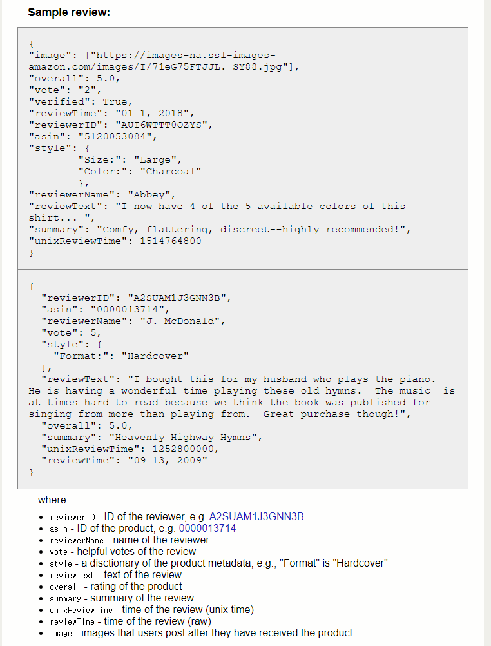
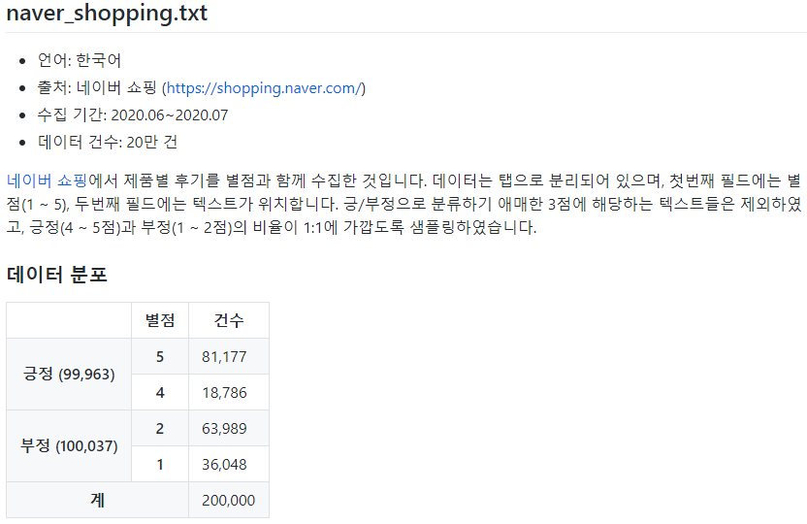
4
Progress
Collect Sample Data
Amazon Review rating, vote, summary
Naver shopping Review positive / negative

Slide 17
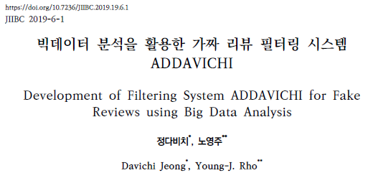
4
Progress
Related Paper
Features of Fake Reviews
Repeating the same keyword
Abuse of Photos
Writings of the same structure
No negative Evaluation
Upload interval, same writer

Slide 18


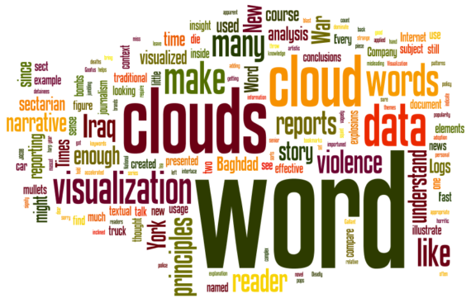



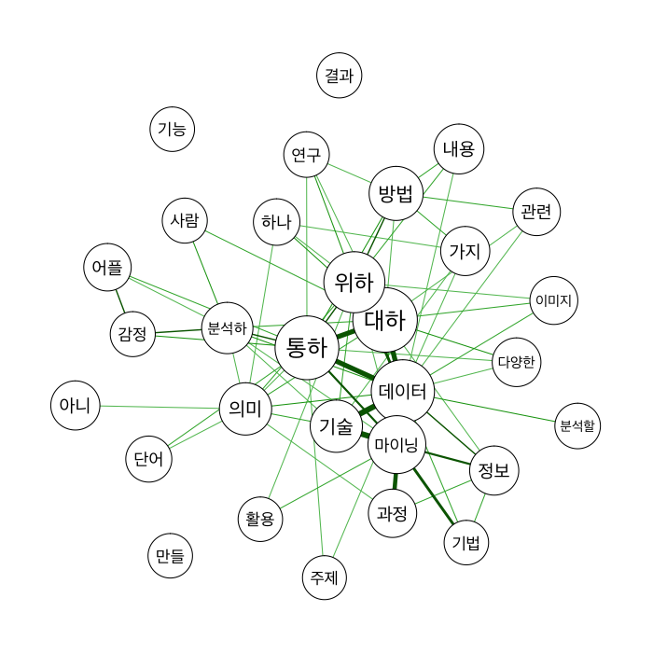

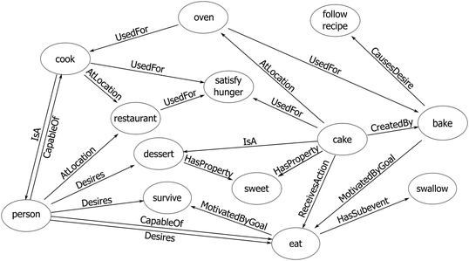
5
Progress
Technologies
Crawling
BeautifulSoup
Selenium
Scrapy
[LSTM]
Preprocessing
KoNLPy, KSS PyKoSpacing
Py-Hanspell
Opinion Mining
LSTM
BERT
Concept Net
Data Visualization
Word Cloud
Network graph
[Semantic Network]

Slide 19
Plan
5
Group Study
세훈
태희
Deep Learning
Preprocessing
Language model
영훈
Web Crawling

Slide 20
Plan
5
NLP Study
Analysis System
Recommendation System
Marketing
Web Crawling
UI implementation
Prototype
Documentation
Preprocessing
Testing
Data Visualization
Language Model
Summer vacation
3-2
Winter Vacation
4-1

Slide 21
6
Role
안세훈
정영훈
김태희
Word Embedding
Opinion Mining
Analysis System
Back-end
Web Crawling
Language Model
Filtering System
Back-end
Preprocessing
Recommendation System
Front-end

Slide 22
Thank you for listening :)

